Slide 1
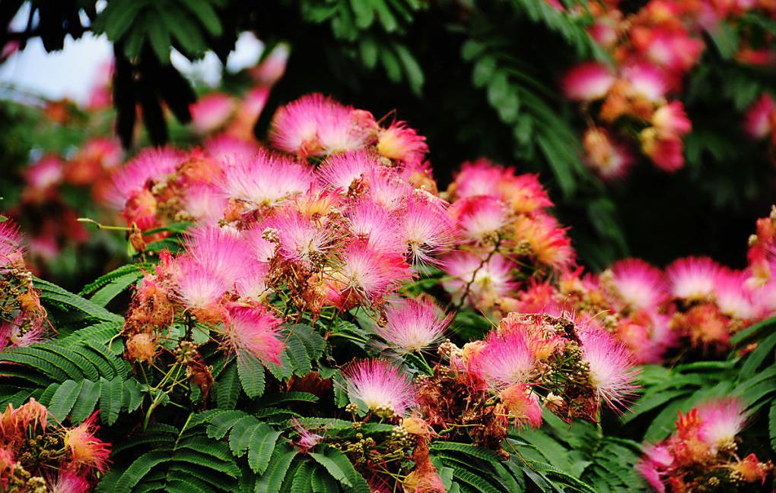
Наши добрые дела.
Акция для дошкольников
«Посади дерево»

Slide 2
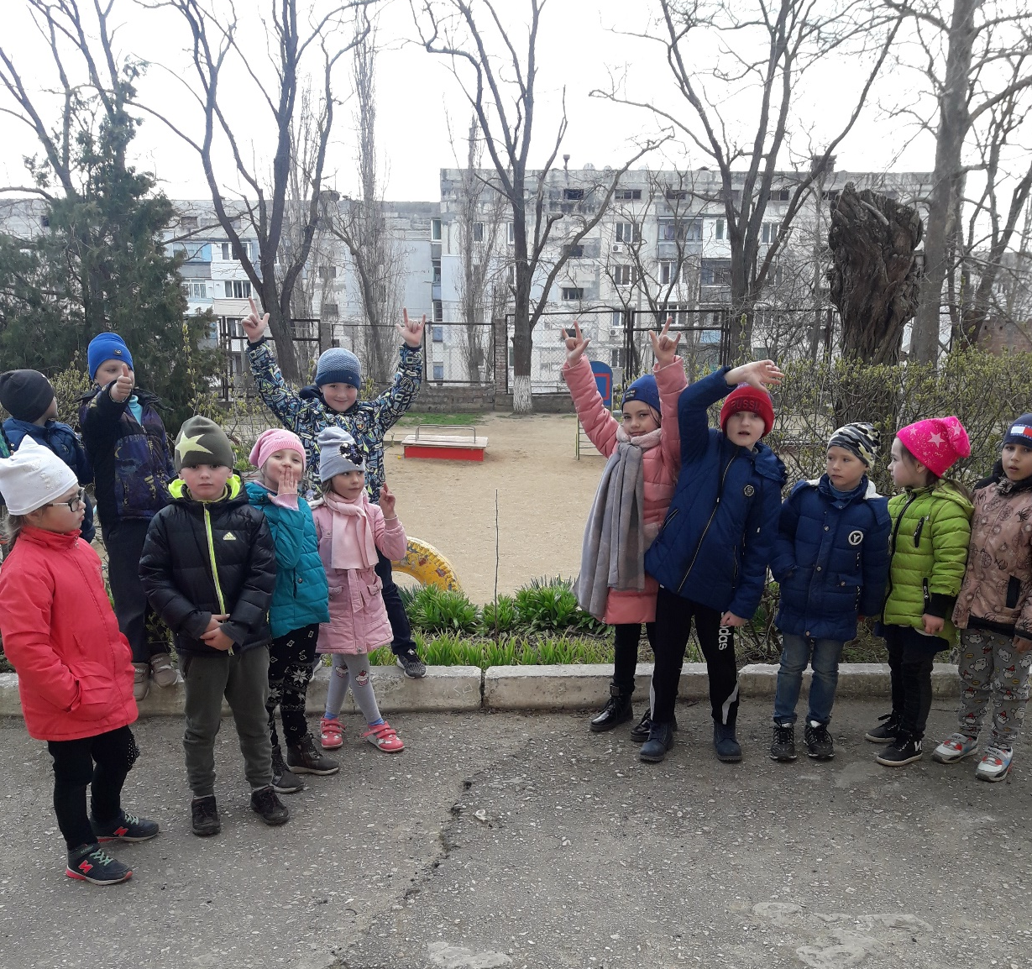
Цель акции:
· Развитие у детей интереса к изучению природы родного края;
· Воспитание в детях заботливого отношения к природе; любви у своей Родине .
. Восстановить озеленение территории детского сада.
Актуальность:
Когда человек сажает деревья или другие растения, то он соприкасается с землей.
Дети, участвующие в посадке растений становятся Созидателями, а не потребителями, Творцами, а не разрушителями. Став взрослыми, дети не будут вырубать леса, убивать животных и отравлять воздух и воду.

Slide 3
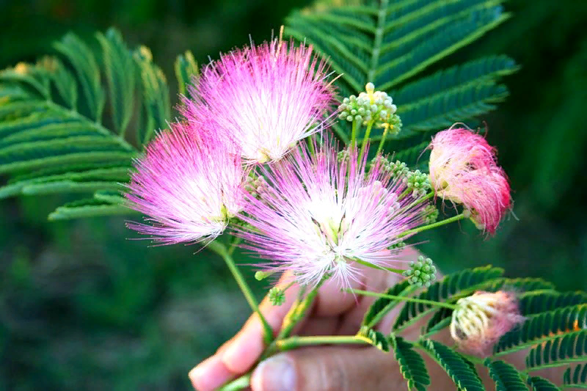
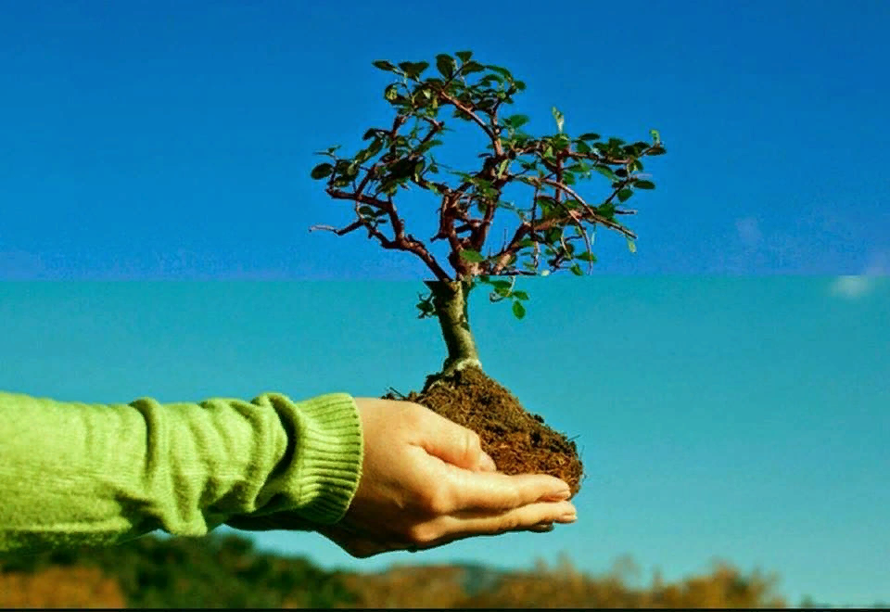
«Дерево, посаженное мною»
Встают сады в родном моем краю
Вокруг полей зеленою стеною.
И тем горжусь, что в дружном их строю
Есть дерево, посаженное мною…
И хоть исчезнут ног моих следы,
Но не расстанусь с жизнью я земною;
Ведь в том саду, который даст плоды,
Есть дерево, посаженное мною.
Автор: Шариф Биккол

Slide 4
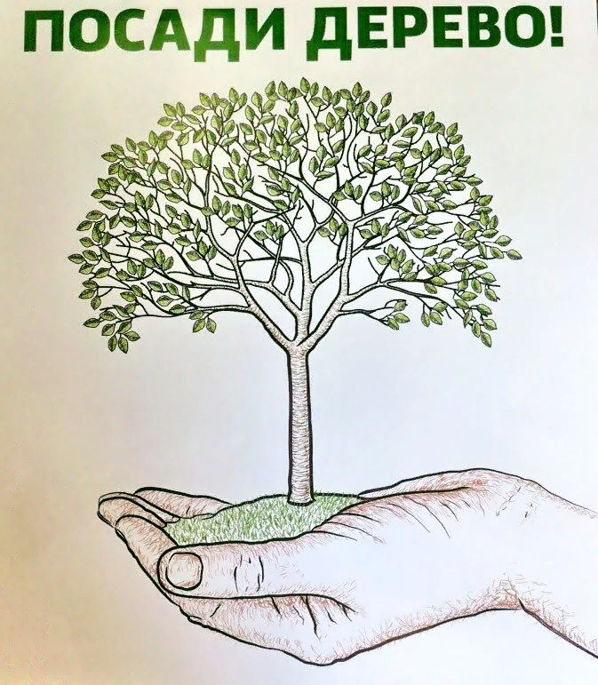
Ежегодно стартует международная акция «Посади дерево», в которой активное участие принимают родители ,а главное -дети. Сделать вклад в зеленое будущее нашей планеты мы можем уже сегодня, приучая младшее поколение любить и уважать природу. Отличный способ привлечения детей к деятельности по охране окружающей среды - это посадка деревьев.

Slide 5
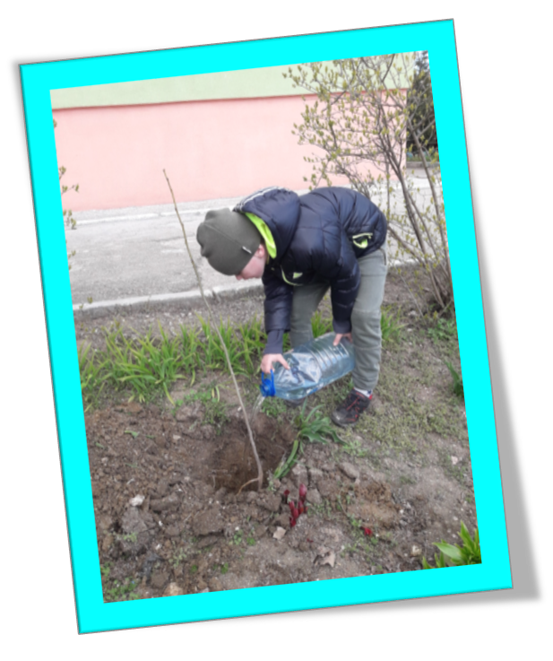
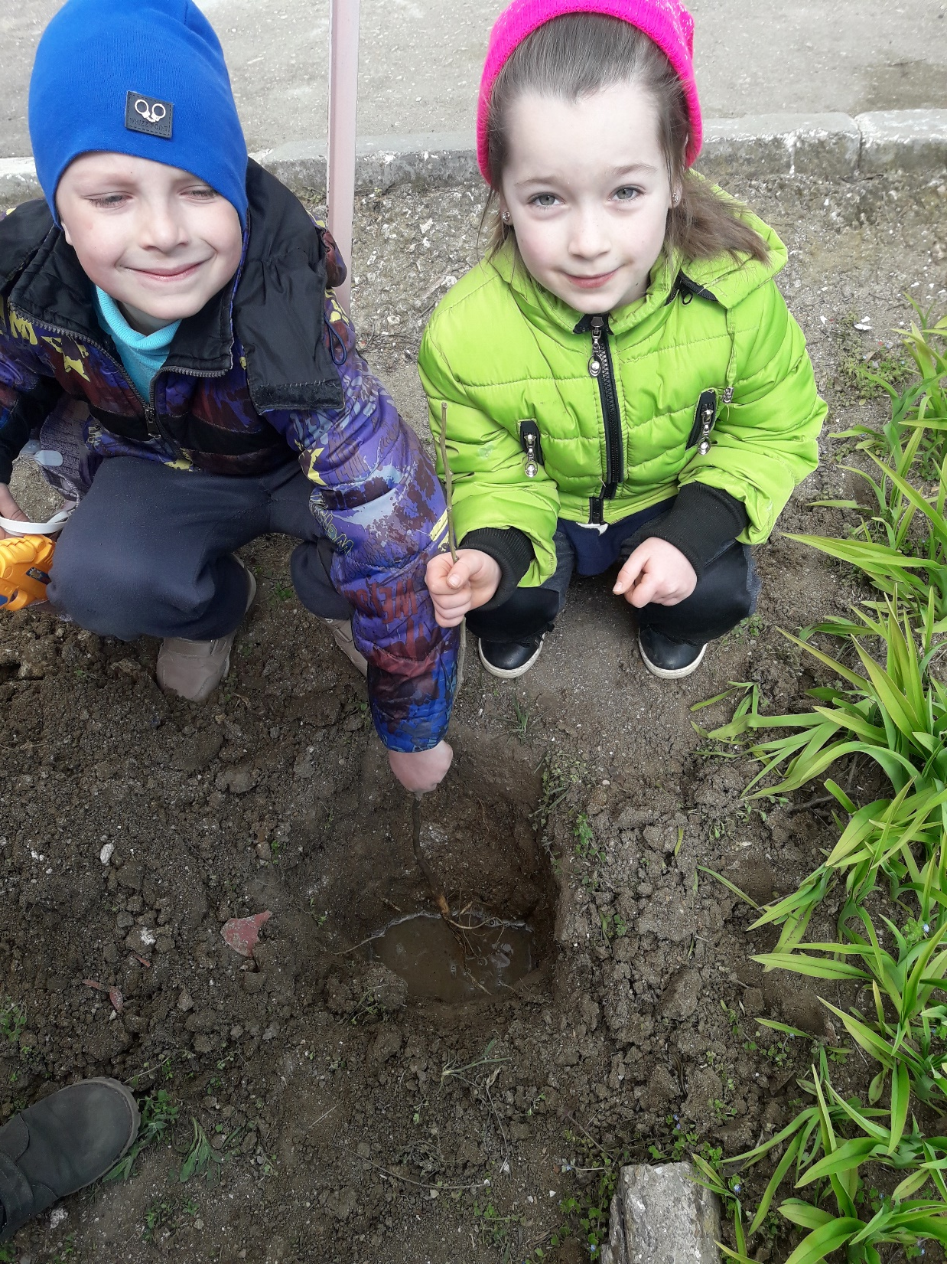
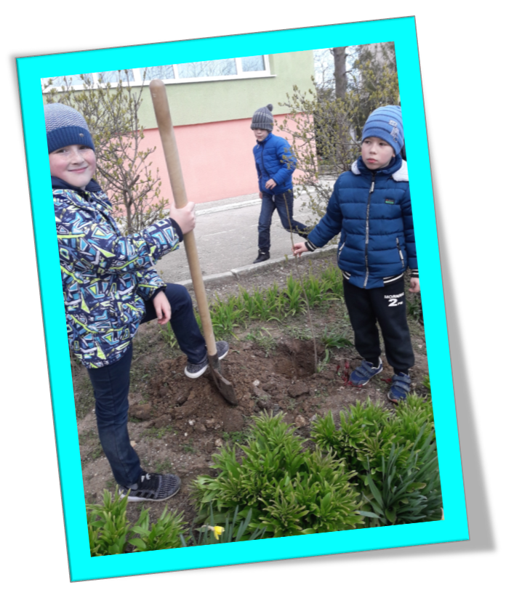
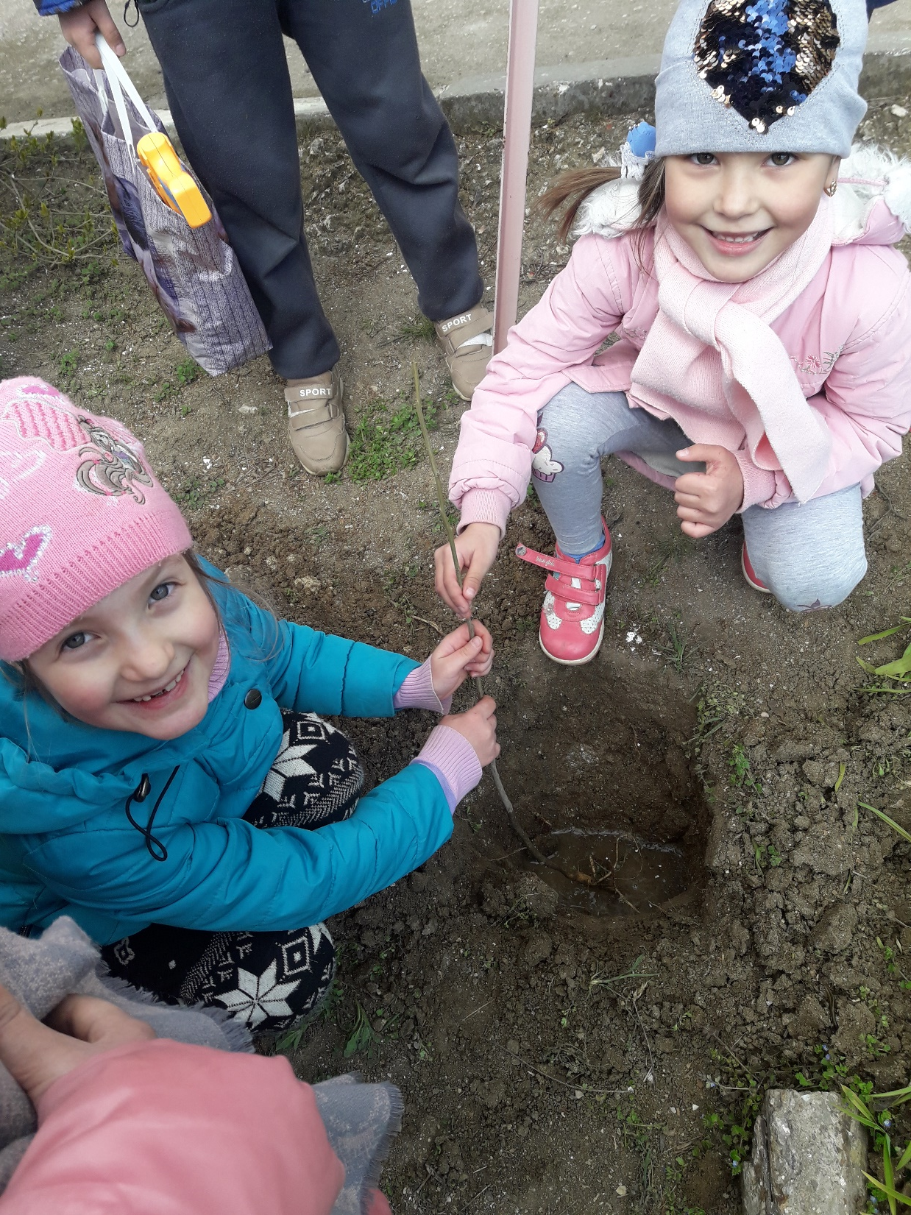
Мы решили попробовать сами посадить свои деревья, без помощи родителей. Посадка дерева - не только полезное, но и увлекательное занятие.

Slide 6
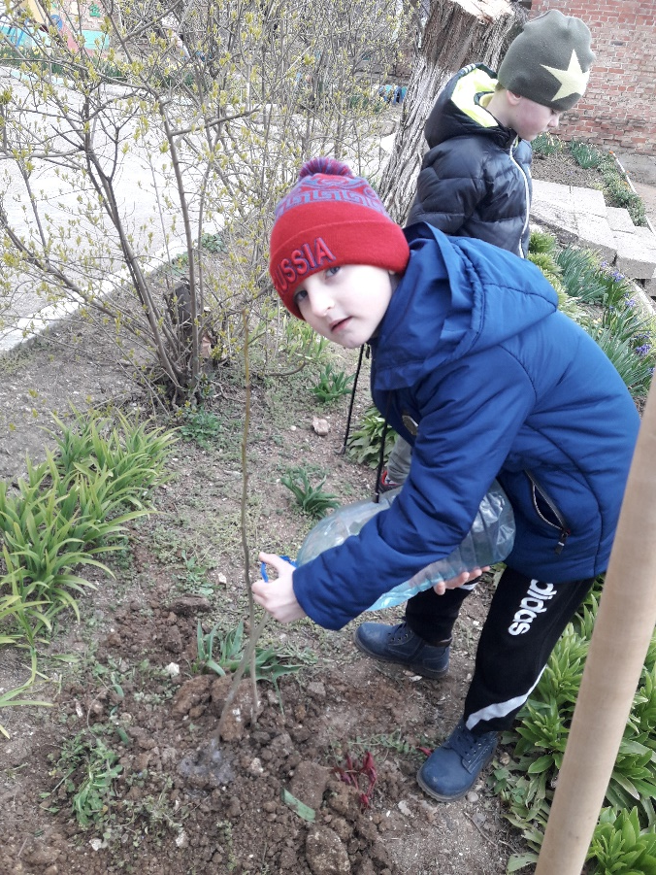
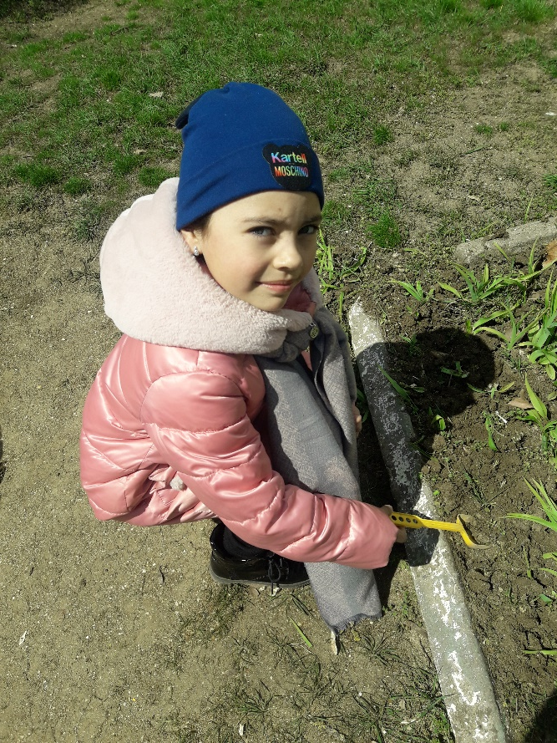
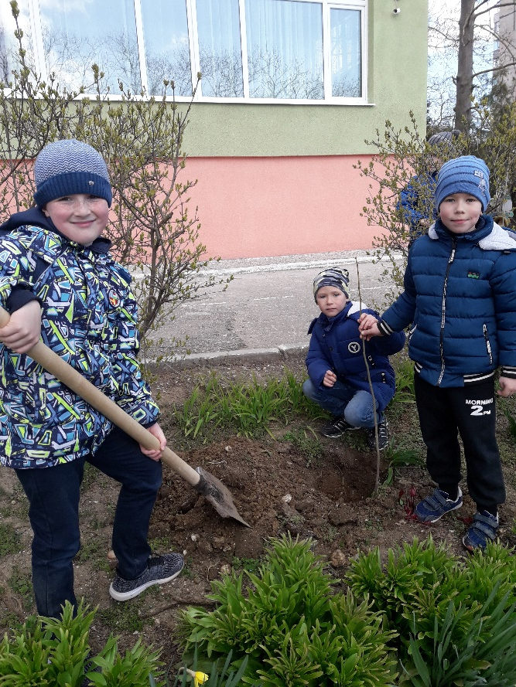
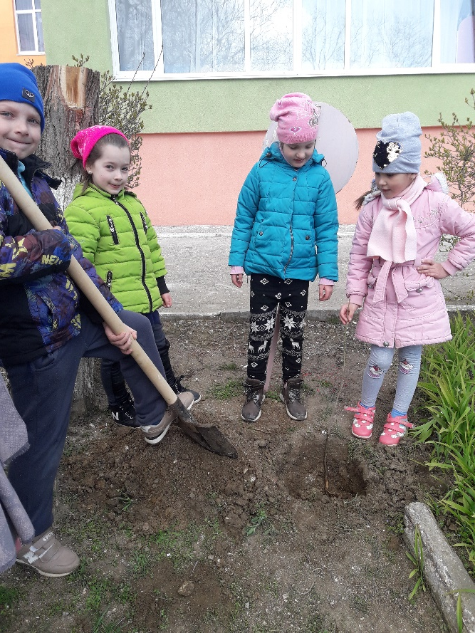
В прохладный мартовский денек, , ребята подготовительной группы "Юнги", вооружившись граблями, лопатами и лейками приступили к посадке саженцев. На территории нашего участка появились еще два новых молодых деревца ленкоранской акации.

Slide 7
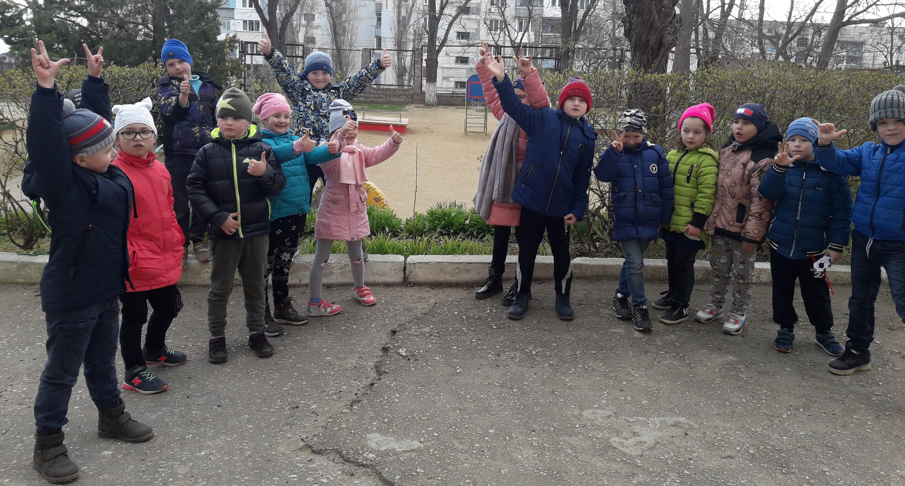
Пройдет время , наши ребята станут выпускниками . Они вырастут и уйдут в школу!
А вместе с ними вырастут саженцы и превратятся в красивые деревья. Зато, какой результат!
Ведь это здорово, когда ребенок, став взрослым, сможет сказать: "Это дерево посадил я сам"! Деревца посаженные ими, будут радовать многие поколения других деток, которые будут посещать наш детский сад!

